Slide 1
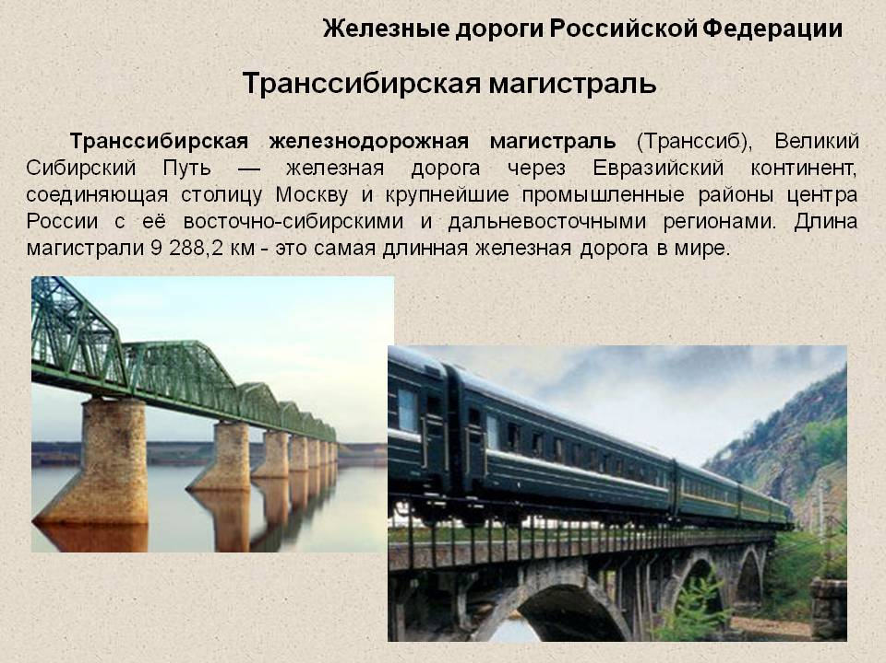

Slide 2
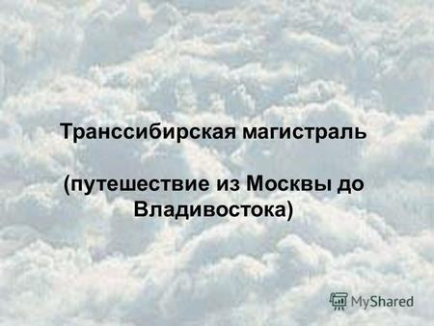

Slide 3
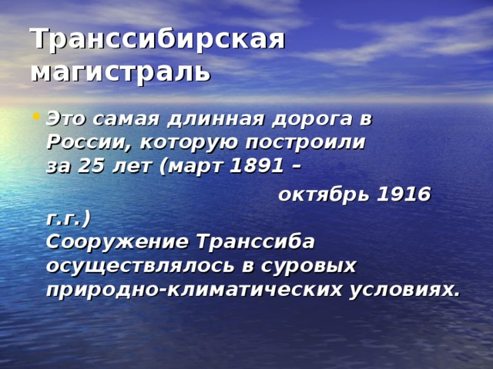

Slide 4
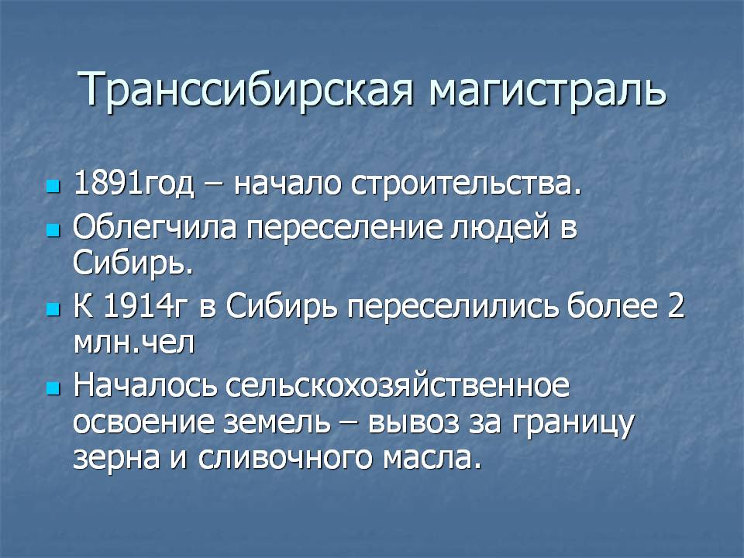

Slide 5
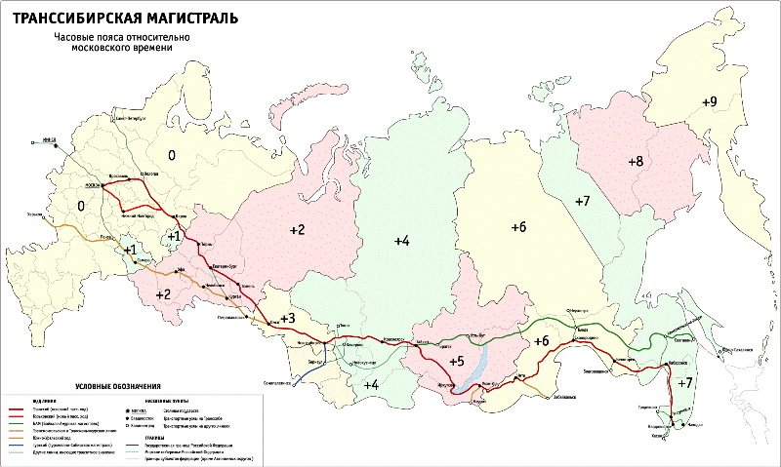

Slide 6
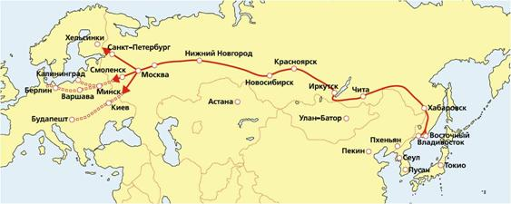

Slide 7
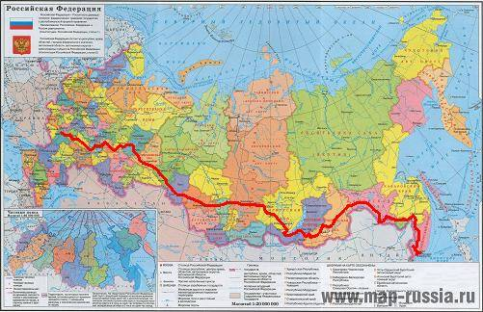

Slide 8
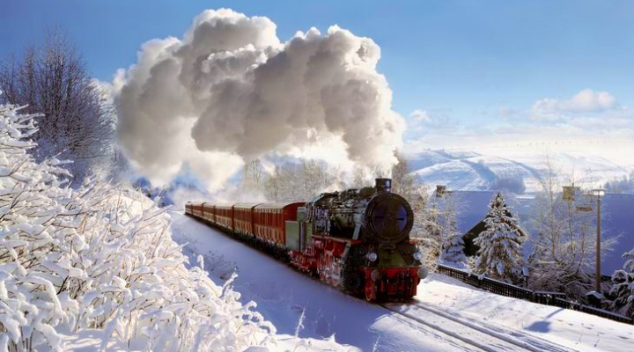

Slide 9
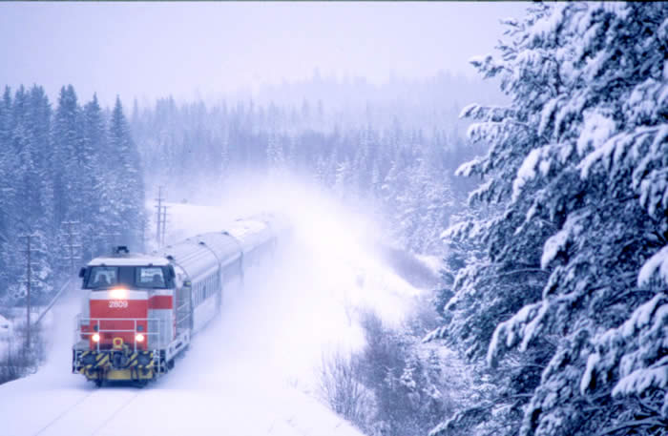

Slide 10
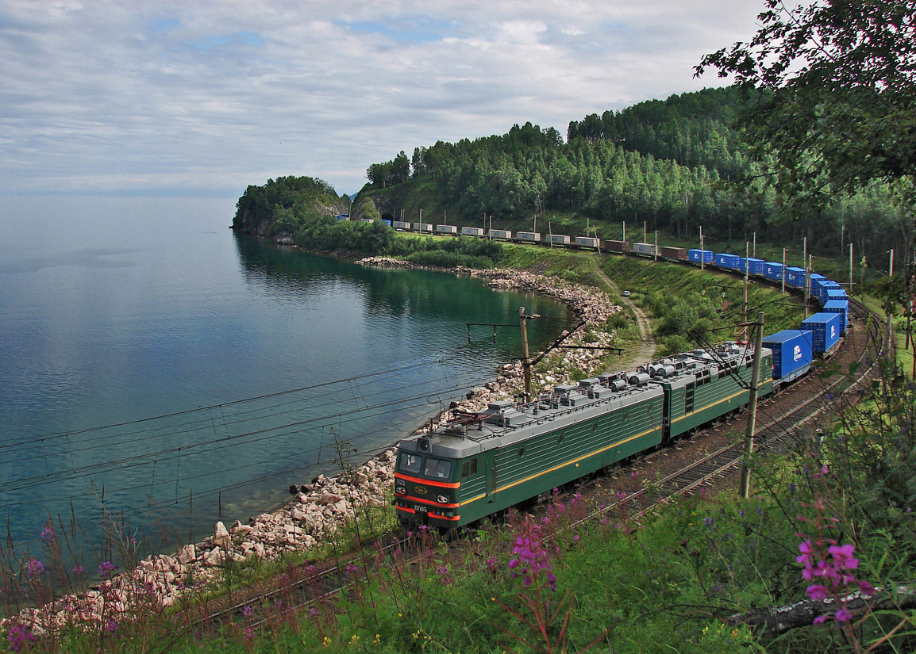

Slide 11
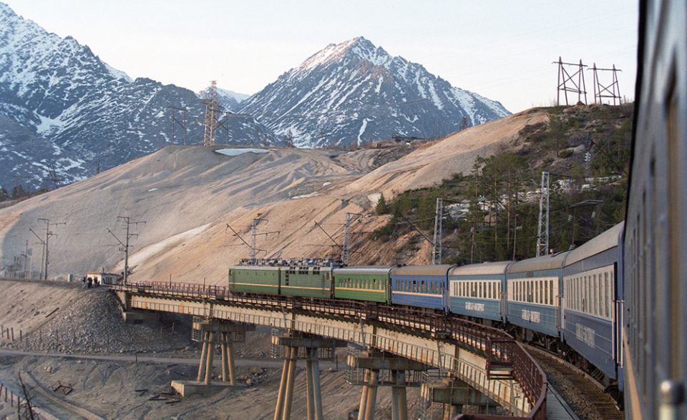

Slide 12
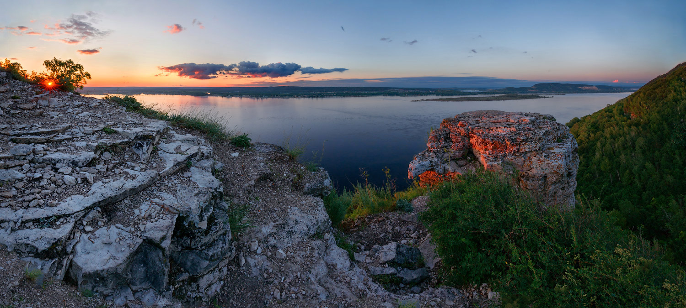

Slide 13
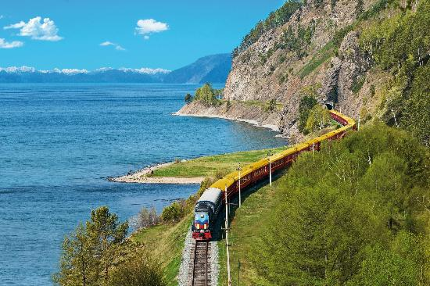

Slide 14
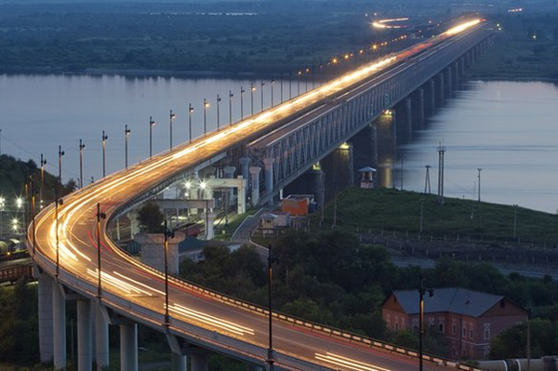

Slide 15
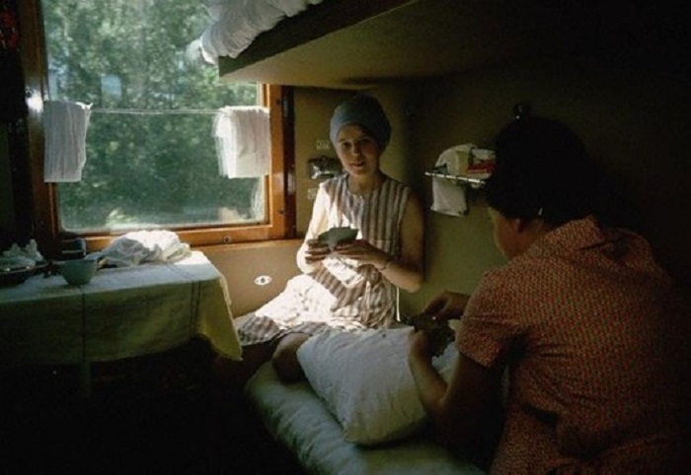

Slide 16
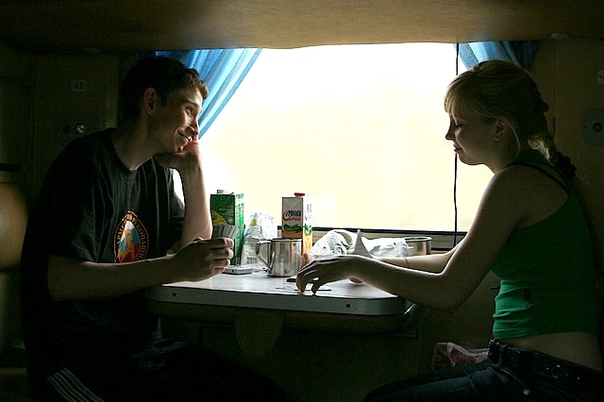

Slide 17
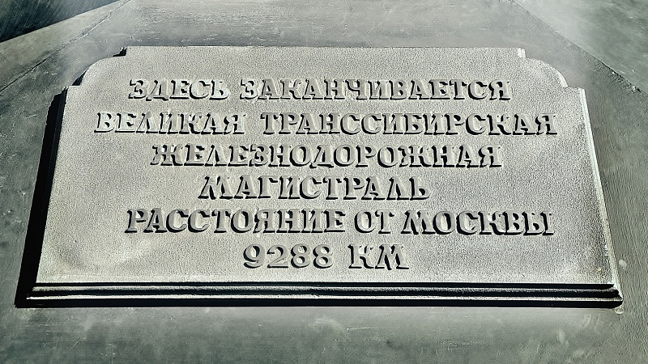

Slide 18
-БАЙКАЛО – АМУРСКАЯ МАГИСТРАЛЬ
-ВЕЛИКАЯ ТРАНССИБИРСКАЯ ЖЕЛЕЗНОДОРОЖНАЯ МАГИСТРАЛЬ
-ВЕЛИКИЙ СИБИРСКИЙ ПУТЬ
-ТРАНССИБ
-ТРАНССИБИРСКАЯ МАГИСТРАЛЬ

Slide 19
-ЖЕЛЕЗНАЯ ДОРОГА – САМАЯ ДЛИННАЯ В МИРЕ
-ВДОЛЬ ЭТОЙ ДОРОГИ 400 ВОКЗАЛОВ / 87 САМЫХ ВАЖНЫХ (*ВОКЗАЛ – СТАНИЦА/ЖЕЛ.)
-ТРУДНО БЫЛО СТРОИТЬ ЭТУ ДОРОГУ ВДОЛЬ БАЙКАЛА
(МНОГО МОСТОВ И ТУННЕЛЕЙ).
-ЭКСТРЕМАЛЬНЫЕ ГЕОГРАФИЧЕСКИЕ И КЛИМАТИЧЕСКИЕ УСЛОВИЯ
-ПОЕЗД В СРЕДНЕМ ПРОЕЗЖАЕТ 75 КМ В ЧАС.
-БИЛЕТ НА ПОЕЗД НАМНОГО ДЕШЕВЛЕ,ЧЕМ НА САМОЛЁТ.
ИНОСТРАННЫМ ТУРИСТАМ НРАВИТСЯ ЕЗДИТЬ
В ШИКАРНЫХ СПАЛЬНЫХ ВАГОНАХ.
ПАССАЖИРЫ ВОСХИЩАЮТСЯ ПРЕКРАСНОЙ СИБИРСКОЙ ПРИРОДОЙ.
ТРАНССИБИРСКАЯ МАГИСТРАЛЬ

Slide 20
шикарный – луксузан, раскошан сутки – 24 сата примерно – приближно особенно - нарочито вдоль – дуж только – само восхищаться – одушевљавати се пассажир - путник

